Slide 1
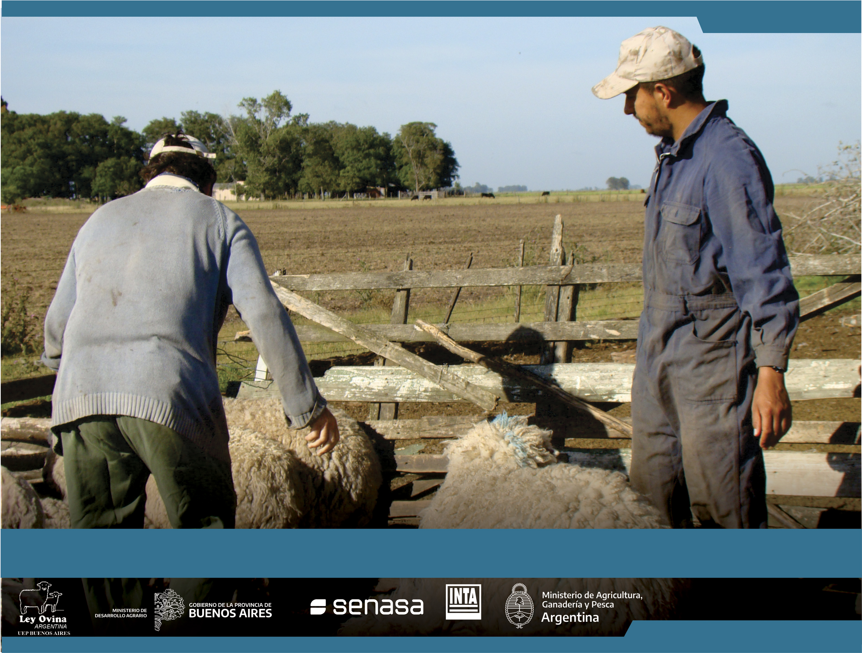
Selección de reproductores en función al objetivo de producción
Ing. Agr. Marco Calvetty – INTA IPAF
calvetty.ramos@inta.gob.ar

Slide 2
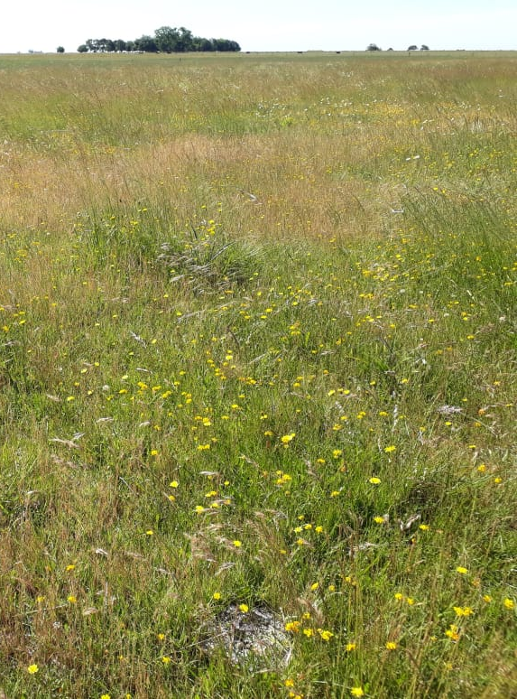
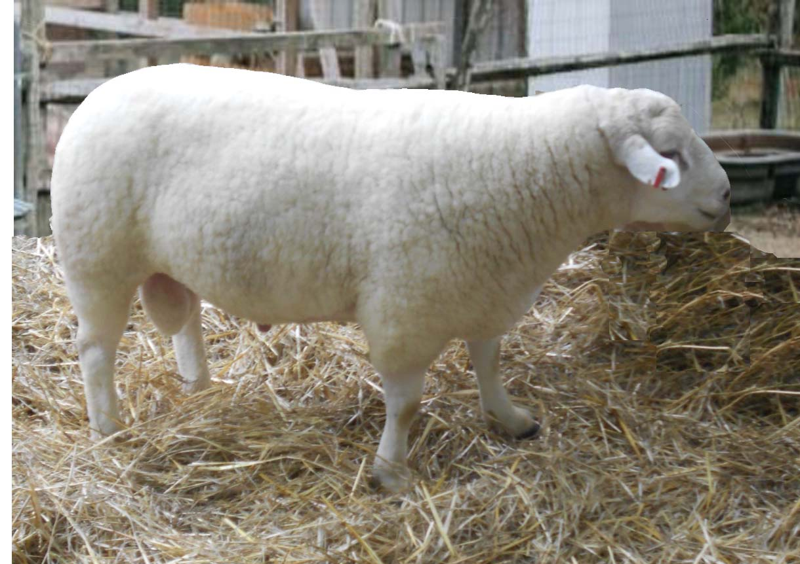

Fundamentos de Genética
No se hereda
Se hereda
Se observa
Fenotipo
=
Genotipo
+
Ambiente

Slide 3
Tipos de caracteres genéticos
Caracteres Cualitativos
Están regidos por uno o unos pocos genes.
Son poco influenciados por el ambiente
Los animales pueden ser clasificados en clases definidas. Presentan variación discontínua.
Caracteres Cuantitativos
Están regidos por muchos genes.
Son altamente influenciados por el ambiente
Presentan variación contínua. Requieren de análisis poblacionales usando métodos estadísticos.

Slide 4
Progreso genético
Depende de:
Heredabilidad del carácter
Presión de selección
Intervalo generacional
Es la fracción de la variabilidad observada en la población que es transmitida a la descendencia.
Edad al primer servicio + tasa de reposición
20,0 Kg. PV
22,0 Kg. PV
24,0 Kg.PV

Slide 5
Heredabilidad
Carácter | Heredabilidad
Aptitud mellicera | 0.15
Peso al nacimiento | 0.15
Peso al destete | 0.30
Peso al año | 0.40
Producción de leche/lactación | 0.40
Producción de Proteínas/lactación | 0.37
Producción de Grasa/lactación | 0.42
Peso de Vellón | 0.45
Diámetro de la fibra | 0.40
Fuente: Nicolás Giovannini. CT 598 EEA Bariloche, 2011

Slide 6
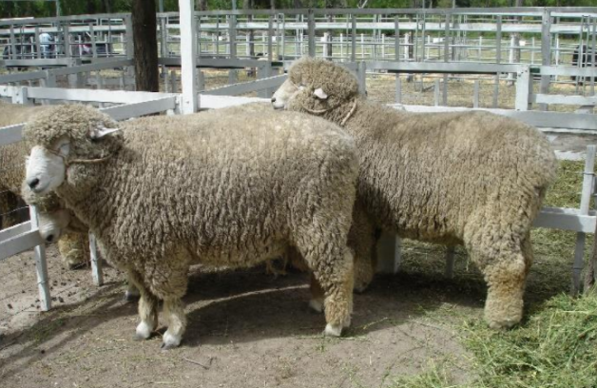
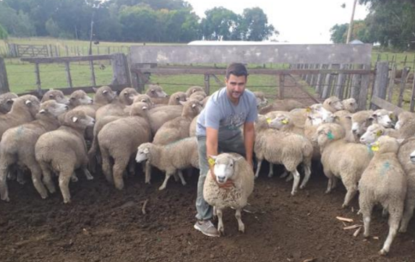
Pasos para un plan de mejora
Definir el objetivo de cría o tipo de animal que se quiere producir.
Seleccionar en base al criterio elegido.
Aparear los animales seleccionados.

Slide 7
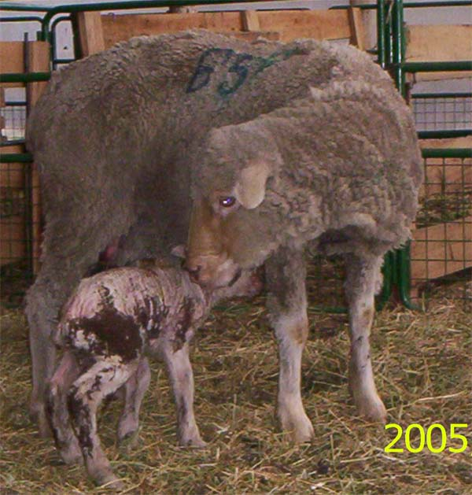
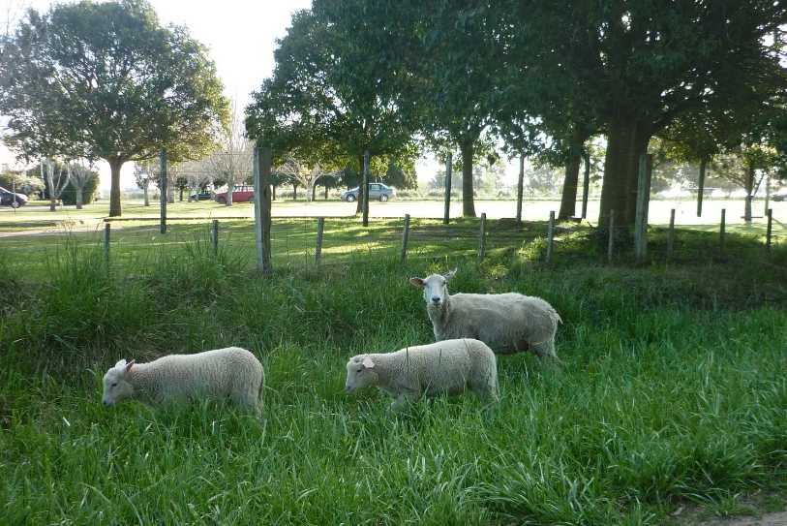
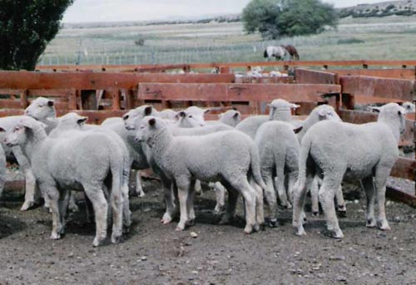
Pasos para un plan de mejora
Objetivo de producción (en provincia de Buenos Aires)
Alta tasa reproductiva
Alta prolificidad (150%)
Alto peso al destete
Bajo peso adulto

Slide 8
Mejoramiento en Productores familiares
Compra de Carneros
El mismo Objetivo
Plan Eficiente
Elegir carneros evaluados (mérito genético)
Elegir carneros Superiores al Promedio

Slide 9
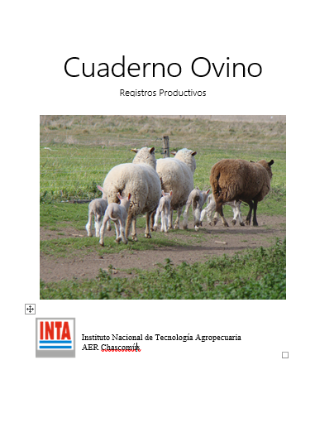
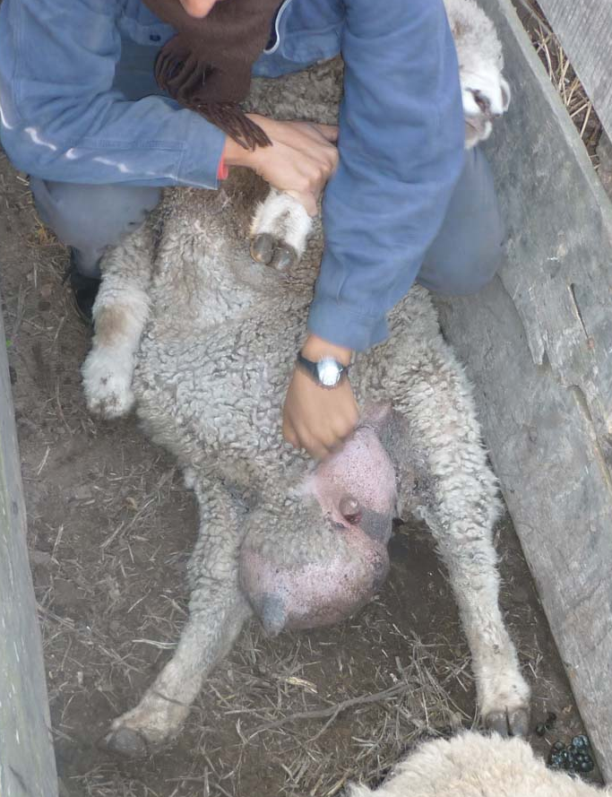
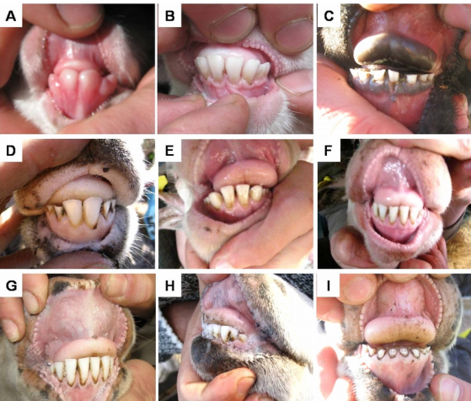
Descarte de ovejas
Ovejas vacías
Con Registros
Ovejas secas
Sin Registros
Revisión de ubres
Ovejas sin diente
Tinari, Mauricio y otros

Slide 10
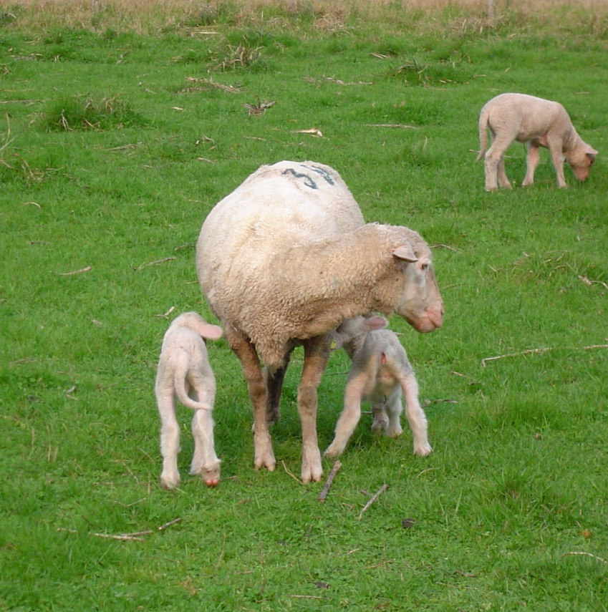
Selección de ovejas
Reposición con corderas mellizas
Debemos priorizar hijas de aquellas ovejas que parieron mayor cantidad de mellizos

Slide 11
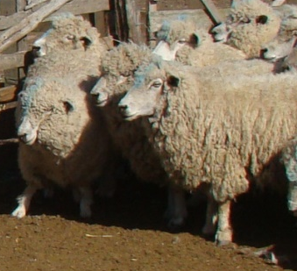
Selección de ovejas
Seleccionar animales con cara destapada
8% de diferencia de parición a favor de ovejas con cara destapada

Slide 12
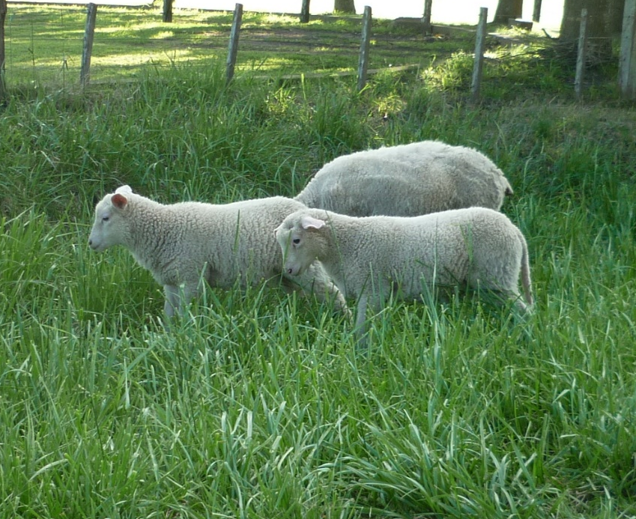
Selección de ovejas
Reposición con corderas con alto peso al destete
Debemos priorizar hijas de aquellas ovejas que siempre destetan animales pesados

Slide 13
Muchas Gracias!
Contacto:
Marco Calvetty – calvetty.ramos@inta.gob.ar

